Slide 1
50-3
These materials are by the Kongki Ka Project and are made available to you under the terms of the Creative Commons Attribution ShareAlike license 4.0.
You have permission to share and redistribute these materials in any format and to make reasonable revisions and adaptations of this translation, provided that:
You include the above licence and source information.
If you redistribute these materials or create derivatives, you must distribute your contributions under the same license as the original.
The Holy Bible, Berean Standard Bible, BSB is produced in cooperation with Bible Hub, Discovery Bible, OpenBible.com, and the Berean Bible Translation Committee. This text of God's Word has been dedicated to the public domain.
Hindi text is from Free Bibles India. This translation is made available under the terms of a Creative Commons Attribution-ShareAlike 4.0 International License.
Notes:
Ch
50 Peter Arrested
1. James killed –Acts 12:1-2 (Left Top)
2. Peter arrested – Acts 12:3-11 (Right Top)
3. Peter goes to Mary’s House – Acts 12:12-17 (Right Bottom)
4. Herod kills guards – Acts 12:18-19 (Left Bottom)
5. Herod dies – Acts 12:20-25 (Left Center)

Slide 2
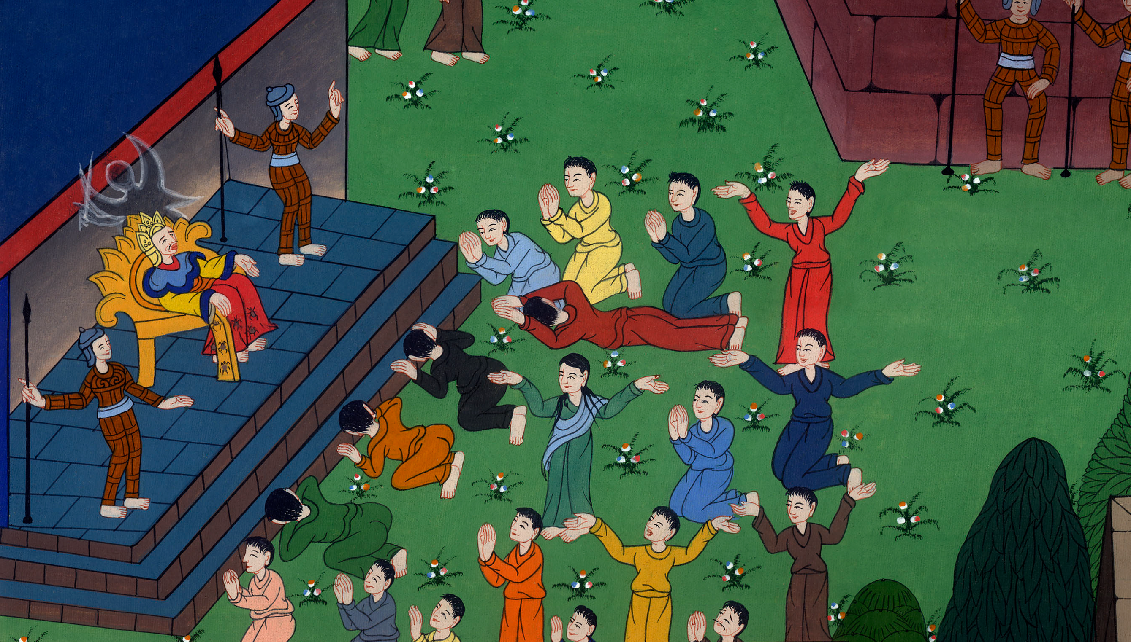
हेरोदेस की मृत्यु - प्रेरितों के काम 12:18-25
This work is licensed under a Creative Commons Attribution-ShareAlike 4.0 International License

Slide 3
Herod dies – Acts 12:18-25
हेरोदेस की मृत्यु - प्रेरितों के काम 12:18-25

Slide 4
हेरोदेस की मृत्यु - प्रेरितों के काम 12:18-25

Slide 5
18At daybreak there was no small commotion among the soldiers as to what had become of Peter.
18भोर को सिपाहियों में बड़ी हलचल होने लगी कि पतरस कहाँ गया।

Slide 6
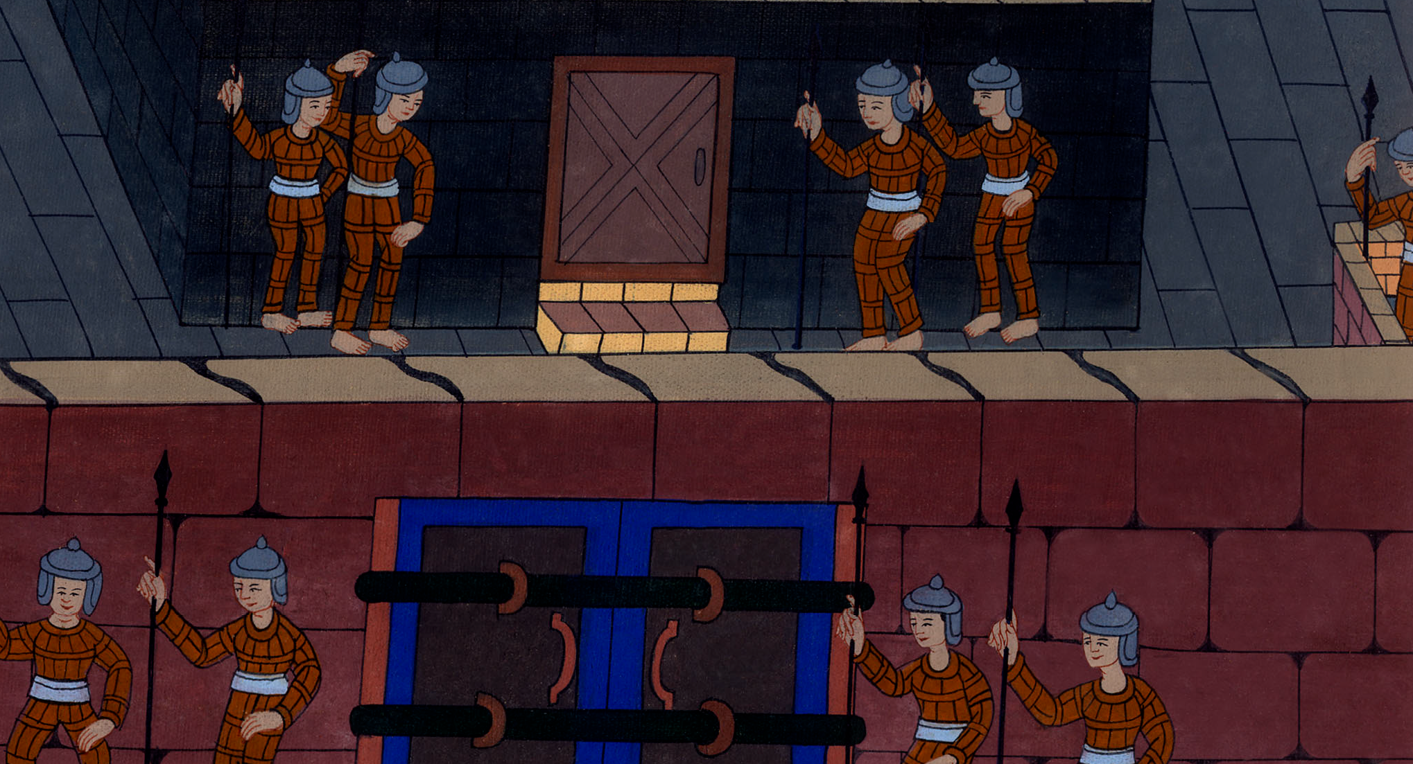
प्रेरितों के काम 12:18

Slide 7
19After Herod had searched for him unsuccessfully, he examined the guards and ordered that they be executed...
19जब हेरोदेस ने उसकी खोज की और न पाया, तो पहरुओं की जाँच करके आज्ञा दी कि वे मार डाले जाएँ:…

Slide 8
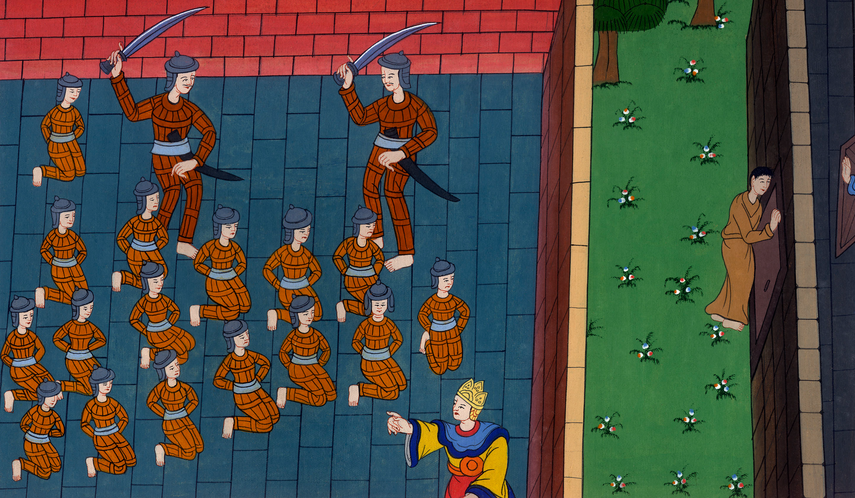
प्रेरितों के काम 12:19

Slide 9
…Then he went down from Judea to Caesarea and spent some time there.
…और वह यहूदिया को छोड़कर कैसरिया में जाकर रहने लगा।

Slide 10
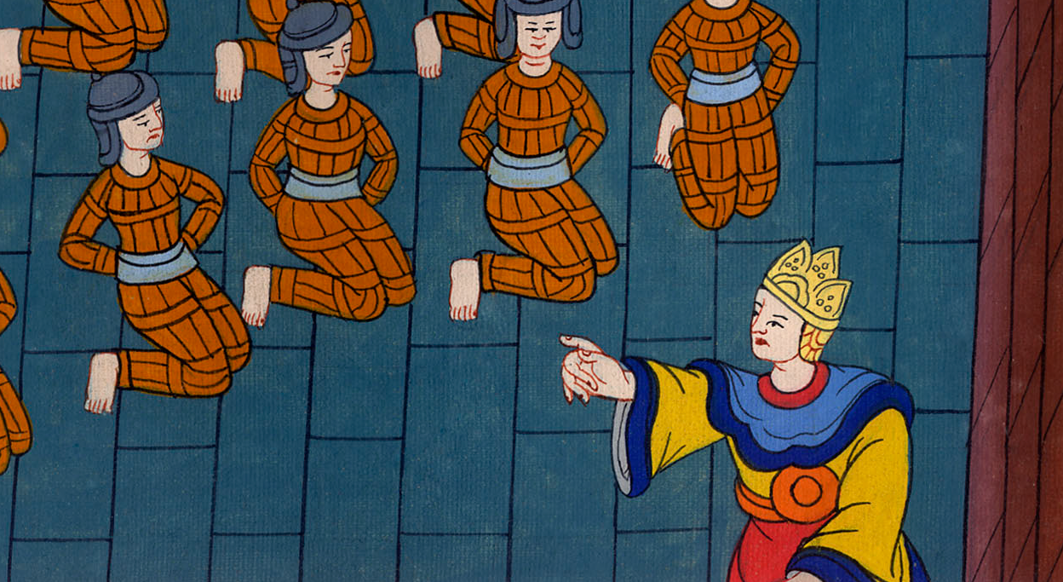
प्रेरितों के काम 12:19

Slide 11
20Now Herod was in a furious dispute with the people of Tyre and Sidon, and they convened before him. Having secured the support of Blastus, the king’s chamberlain, they asked for peace, because their region depended on the king’s country for food.
20 हेरोदेस सोर और सीदोन के लोगों से बहुत अप्रसन्न था। तब वे एक चित्त होकर उसके पास आए और बलास्तुस को जो राजा का एक कर्मचारी था, मनाकर मेल करना चाहा; क्योंकि राजा के देश से उनके देश का पालन-पोषण होता था।

Slide 12
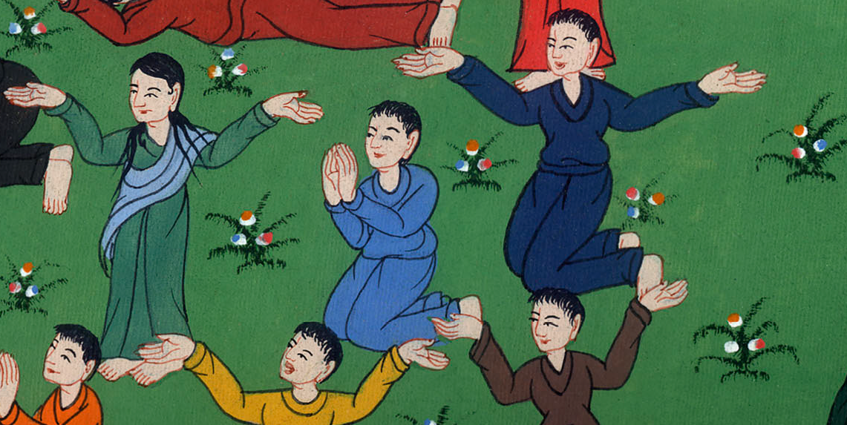
प्रेरितों के काम 12:20

Slide 13
21On the appointed day, Herod donned his royal robes, sat on his throne, and addressed the people.
21 ठहराए हुए दिन हेरोदेस राजवस्त्र पहनकर सिंहासन पर बैठा; और उनको व्याख्यान देने लगा।

Slide 14
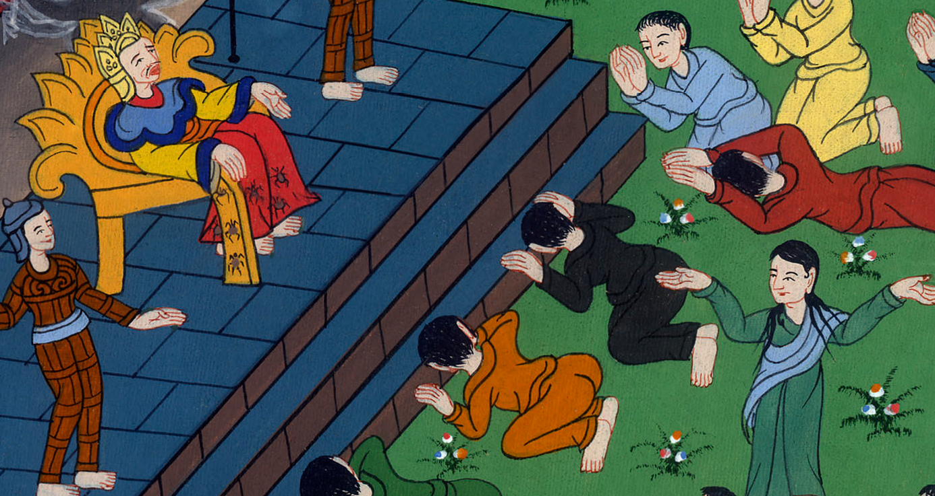
प्रेरितों के काम 12:21

Slide 15
22And they began to shout, “This is the voice of a god, not a man!”
22 और लोग पुकार उठे, “यह तो मनुष्य का नहीं ईश्वर का शब्द है।”

Slide 16
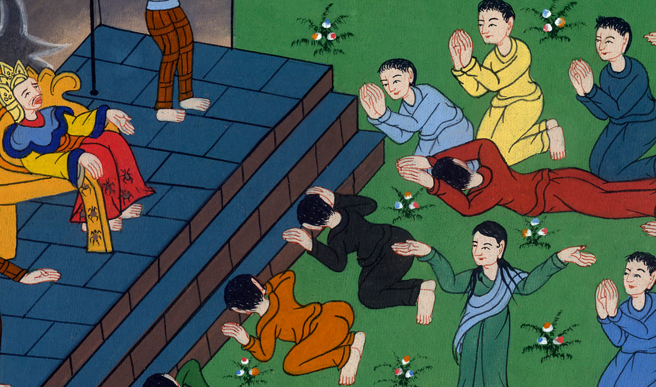
प्रेरितों के काम 12:22

Slide 17
23Immediately, because Herod did not give glory to God, an angel of the Lord struck him down, and he was eaten by worms and died.
23 उसी क्षण प्रभु के एक स्वर्गदूत ने तुरन्त उसे आघात पहुँचाया, क्योंकि उसने परमेश्वर की महिमा नहीं की और उसके शरीर में कीड़े पड़ गए और वह मर गया।

Slide 18
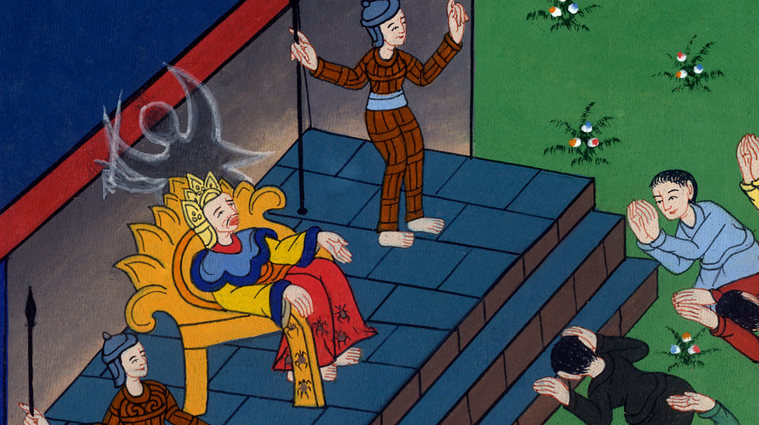
प्रेरितों के काम 12:23

Slide 19
24But the word of God continued to spread and multiply.
24 परन्तु परमेश्वर का वचन बढ़ता और फैलता गया^{d}।

Slide 20
प्रेरितों के काम 12:24

